Slide 1
FEEL LIGHT
창의적공학설계 3조
장원준 (팀장)
권혁진 문태진
손용락 조세현

Slide 2

01
소개
날씨 표현을 위한 아두이노 스마트 무드등
Team : Take A Look!

Slide 3
01
소개
Who
오늘의 날씨로 분위기를 연출하고 싶은 사람들
Environment
침실 등의 일상적인 생활 공간
Main Function
오늘의 날씨에 따른 분위기 연출

Slide 4
02
개요
Project Summary
본 프로젝트에서는 날씨를 실시간으로 확인하고 날씨에 따른
특별한 연출로 집 안에서도 바깥의 날씨와 동일한 분위기를 느낄 수 있도록 하는 무드등을 개발함
Expectation
스마트폰을 사용하지 않아도 실시간으로 날씨 확인이 가능
비나 눈, 폭염과 같은 날씨에 사용자가 미리 준비할 수 있음
집 안에서도 바깥의 날씨와 동일한 분위기를 연출할 수 있음

Slide 5
02
개요
제품의 필요성

Slide 6
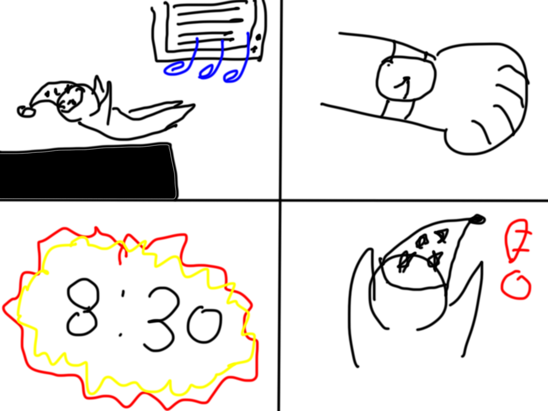
02
개요

Slide 7
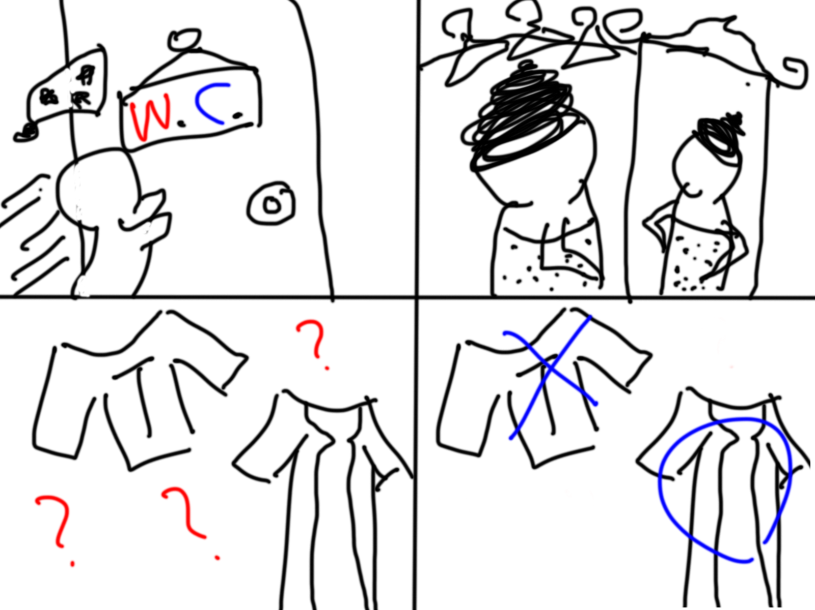
02
개요

Slide 8
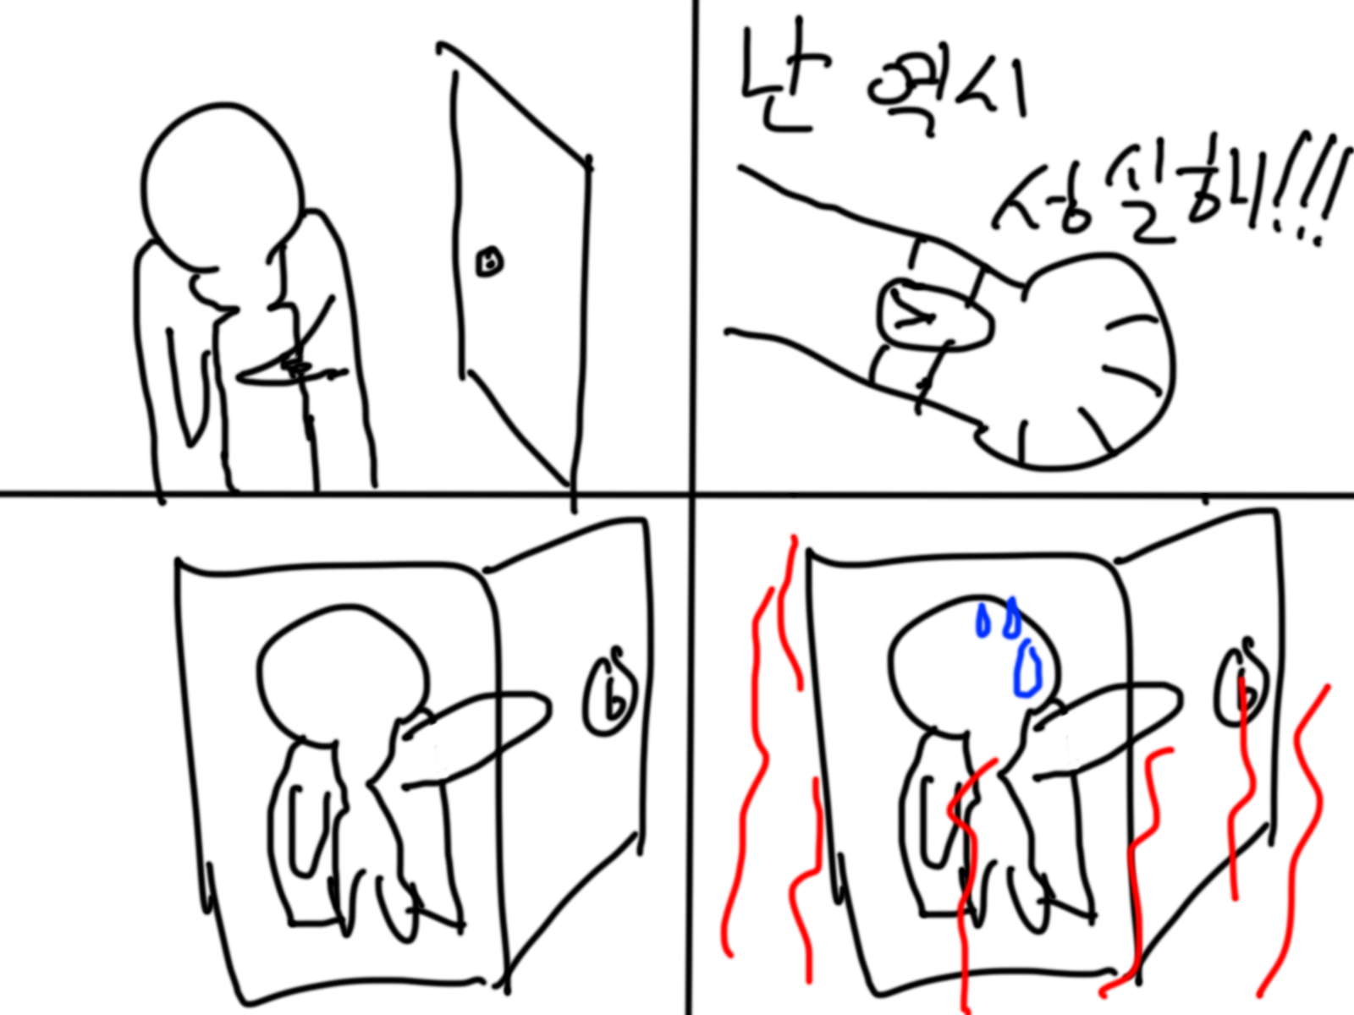
02
개요

Slide 9
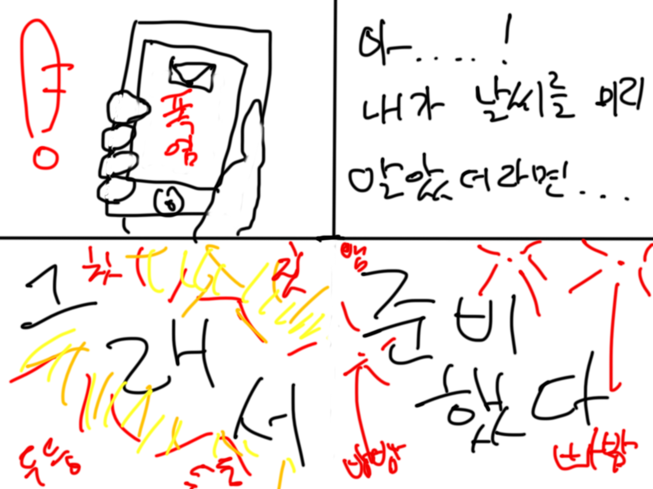
02
개요

Slide 10
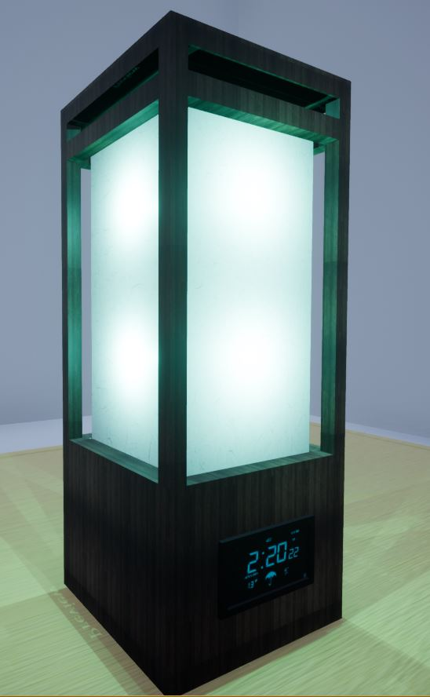


Slide 11
02
개요
제품의 활용 방안

Slide 12
02
개요
Outside
사용자는 외출 전 미리 밖의 날씨 상황을 알아내 그날의
날씨를 준비할 수 있음
Inside
당일 날씨에 따라 무드등이 매일매일 변하기 때문에 사용자는
집 안에서도 바깥에 있는 것과 같은 분위기를 느낄 수 있음

Slide 13
03
사례조사
사례조사

Slide 14
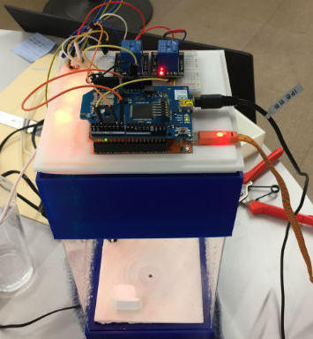
03
사례 조사 1
플랫폼
Orange Board
목적
실시간으로 날씨를 현실적으로 표현
대상
날씨를 현실적으로 확인하고 싶은 사람들
특징
적은 양의 LED와 워터 펌프, 가습기 모듈을 사용하여 날씨 표현
핵심 기술
날씨 API를 Wifi Shield를 통해 읽어온 뒤 각각에 맞는 패턴 작동
날씨 구현
맑음 : LED
흐림 : 하단 가습기
비 : 워터 펌프
천둥 : LED
통신
Wifi 모듈로 HTTP를 사용하여 통신
Weather cube

Slide 15
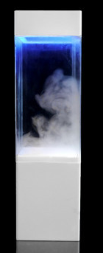
03
사례 조사 2
플랫폼
EAGLE
목적
원하는 시간과 장소의 날씨 확인
대상
원하는 장소의 날씨를 확인하고 싶은 사람들
특징
어플리케이션을 사용한 위치 지정을 통해 타 지역의 날씨 확인
핵심 기술
Bluetooth 모듈을 사용하여 하드웨어-어플리케이션 간 통신
날씨 구현
맑음 : LED
흐림 : 미스트 제조기
비 : 워터 펌프
천둥 : LED
통신
Bluetooth를 사용
Tempescope

Slide 16
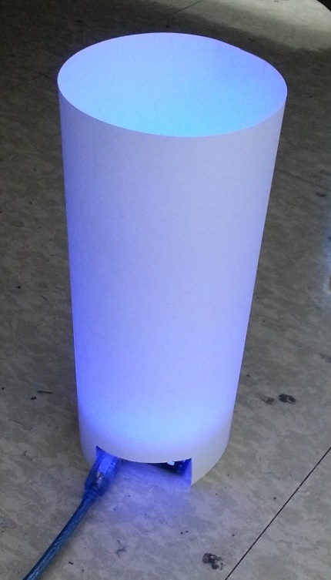
03
사례 조사 3
플랫폼
Arduino Uno R3
목적
무드등을 사용한 분위기 연출
대상
분위기 연출이 필요한 사람들
특징
A4용지로 인한 간단한 조립
핵심 기술
Bluetooth 모듈을 사용한 하드웨어-어플리케이션 간 통신
Smart Light

Slide 17
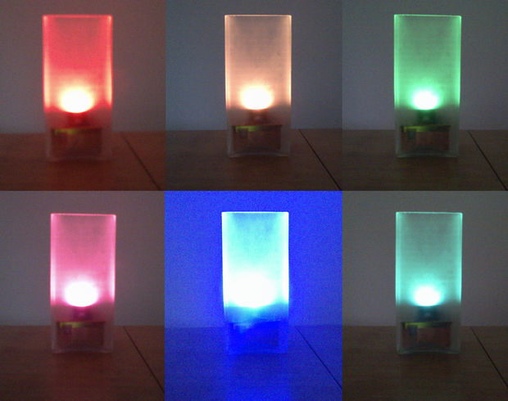
03
사례 조사 4
플랫폼
Arduino Uno R3
목적
밤에 은은한 불빛으로 취침등이나 보조등으로 사용
대상
침대 옆에서 간편하게 불을 켜고 싶은 사람들
특징
빛의 색상, 밝기 변화, 전원을 모두 제스처로 인식
핵심 기술
적외선 센서를 사용한 스와이프 제스처 인식
Luminch Color LED Lamp

Slide 18
03
사례 조사 5
조사 내용 | Weather cube | Tempescope | Smart Light | Luminch Color LED Lamp | Feel Light
플랫폼 | Orange Board | EAGLE | Uno R3 | Uno R3 | Mega 2560
목적 | 날씨 표현 | 날씨 표현 | 분위기 연출 | 취침등, 보조등 | 날씨로 분위기 연출
대상 | 날씨가 궁금한 사람들 | 날씨가 궁금한 사람들 | 분위기가 필요한 사람들 | 간편함을 원하는 사람들 | 안에서 밖을 원하는 사람들
특징 | LED, 워터 펌프, 가습기 모듈 | 어플리케이션 | A4 | 제스처 | 고유한 LED 패턴
핵심 기술 | API | Bluetooth 모듈 | Bluetooth 모듈 | 적외선 센서 | LED 컨트롤
날씨 구현 | 맑음, 흐림, 비, 천둥 | 맑음, 흐림, 비, 천둥 | 없음 (무드등) | 없음 (무드등) | 6가지 날씨, 온도, 미세먼지
통신 | Wifi 모듈 | Bluetooth | 없음 (무드등) | 없음 (무드등) | Socket

Slide 19
04
구성도
시스템 구성도

Slide 20
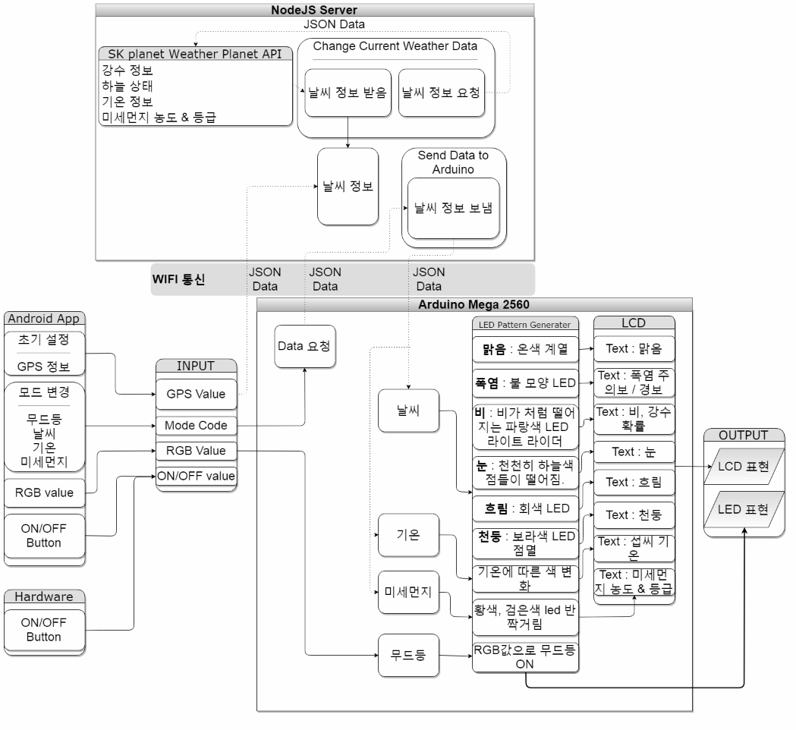
04
SW 구성도

Slide 21
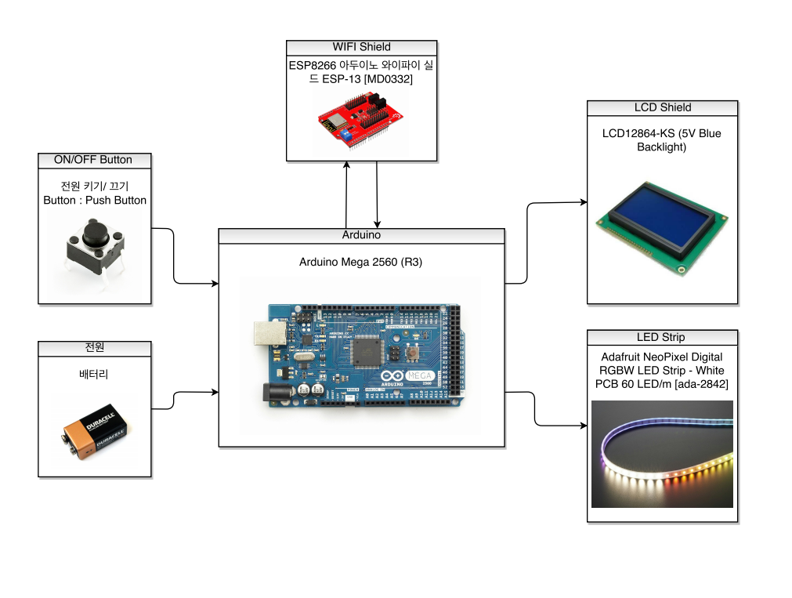
04
HW 구성도

Slide 22
05
장애 요소
장애 요소 및 해결 방안

Slide 23
05
장애 요소 1
RGB LED로 인한 장애 요소
1. 초기 계산 결과 608개의 RGB LED가 필요함 : 예산 초과
2. RGB LED는 각 핀에 0~255의 값을 전달하지만 시프트 레지스터는
0 또는 1의 값만 넘겨짐 : 기술적 한계
해결방안 : LED Strip 사용
1. RGB LED보다 싼 가격
2. 공간 절약, 편리성
3. 기술적 한계 극복 (제공되는 라이브러리 사용)

Slide 24
05
장애 요소 2
Socket 통신으로 인한 장애 요소
1. Android SocketIO-client 공식 라이브러리 지원 끊김 : 구버전
2. Arduino SocketIO-client 공식 라이브러리 지원 끊김 : 구버전
해결방안 : Git Hub
1. nkzawa : Android SocketIO-client 개발 (최신 버전)
https://github.com/socketio/socket.io-client-java
2. washo4evr : Arduino SocketIO-client 개발 (최신 버전)
https://github.com/washo4evr/Socket.io-v1.x-Library

Slide 25
06
결과물
결과물 외형

Slide 26
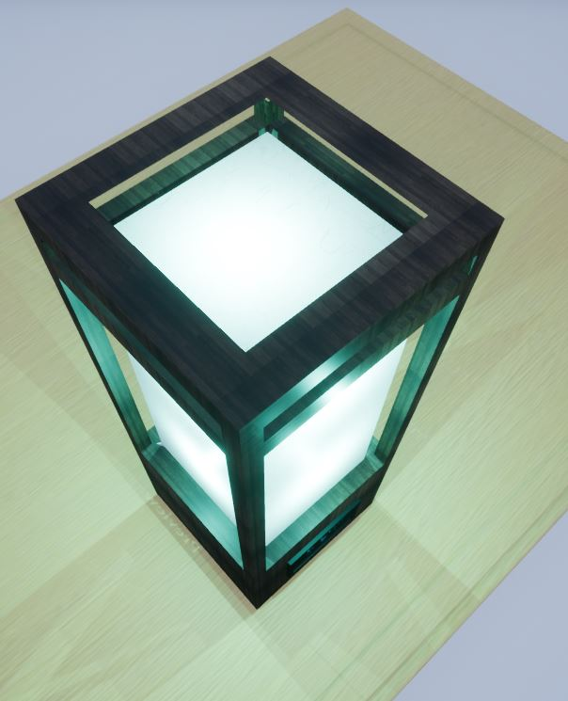
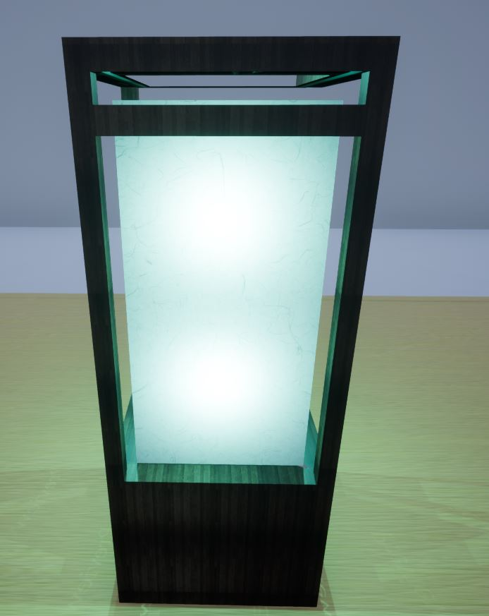
06
결과물

Slide 27
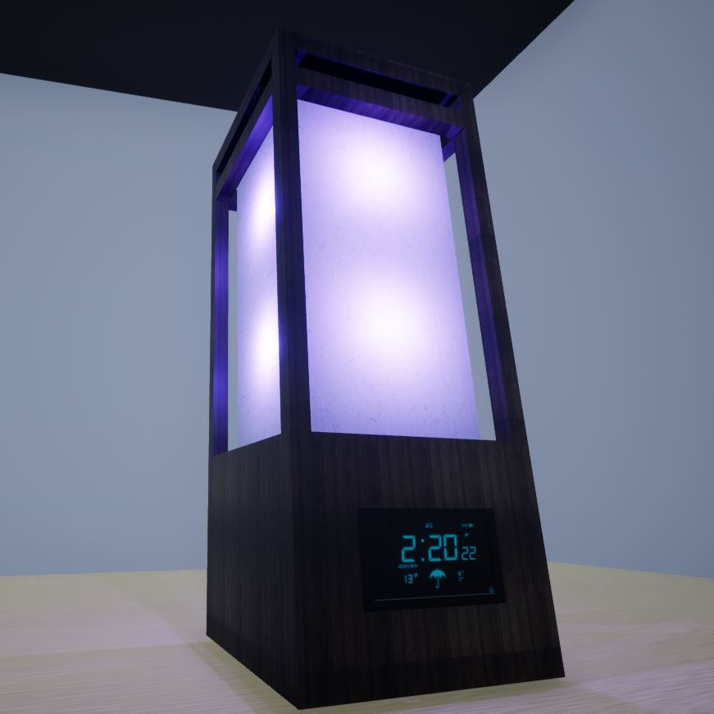
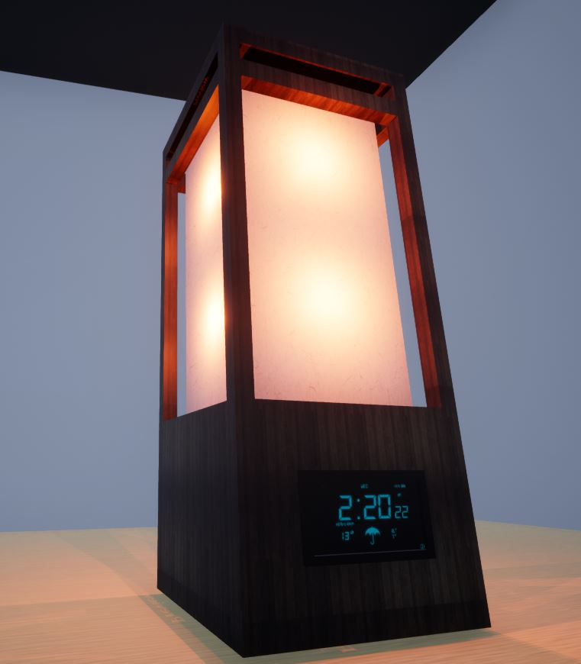
06
결과물

Slide 28
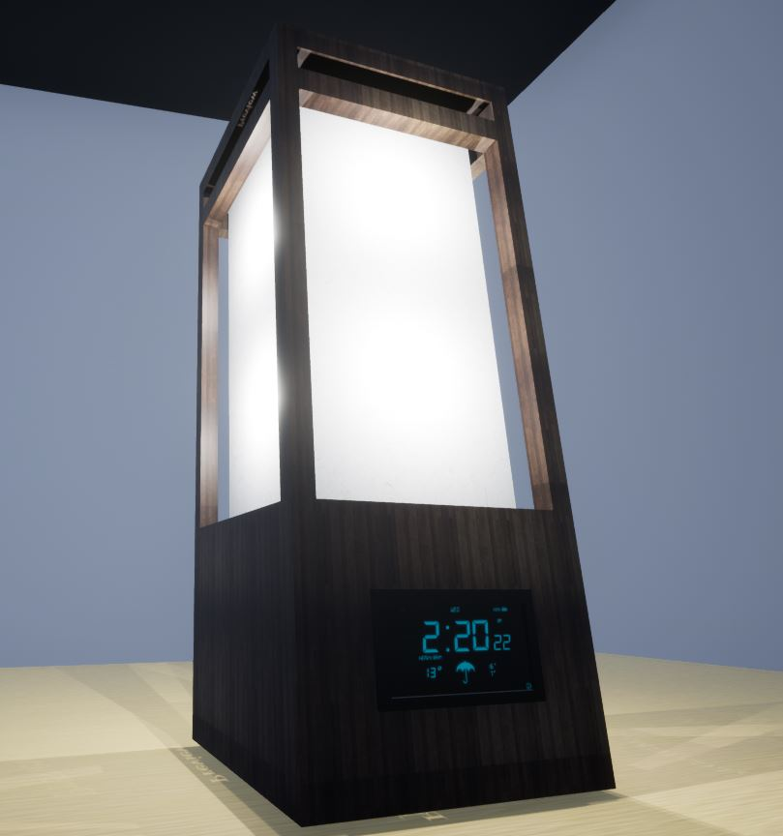
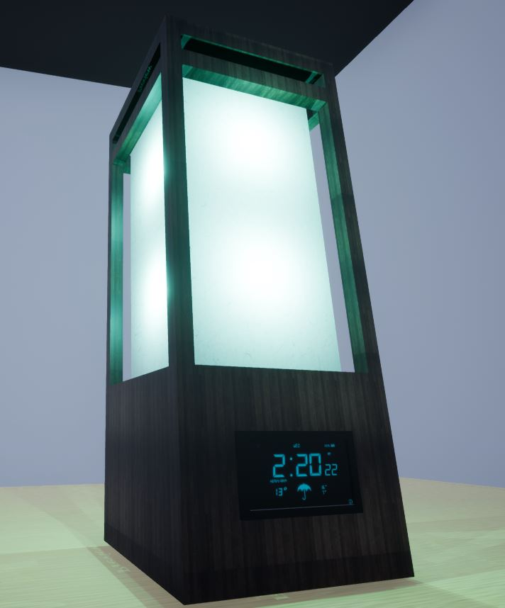
06
결과물

Slide 29
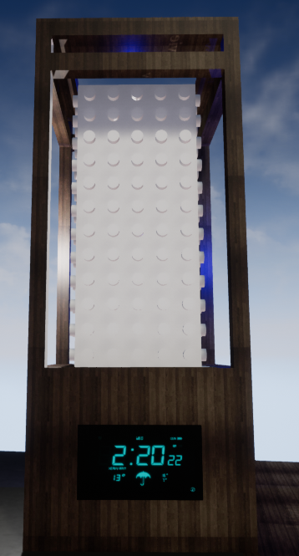
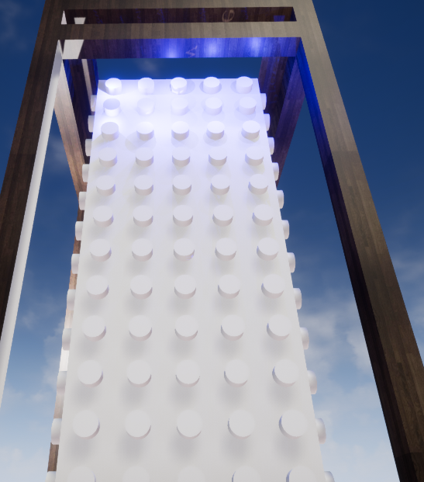
06
결과물

Slide 30
07
Q&A
Question & Answer
안돼 안돼 하지마 돌아가 그만해
그러지마 우리 사이에 그러는 거 아니잖아
뭐 물어볼라고 물어볼 거 없는 거 다 알아
질문하면 3일 동안 삐질 거야 각오해 진짜야

Slide 31
THANK YOU!

